Slide 1
JAVA Report
(사칙연산자 I)
경복대학교 소프트웨어융합과
4차 과제
Artyom 학번- 202625388

Slide 2
Report 0 문제
아래 식의 연산 과정과 결과를 쓰시오.
예) 'A' / 3 → 65 / 3 → 21
'A' / 3L 1 + 3L 1.0 / 3 1 / 3.0 1.0F / 3

Slide 3
Report 0 이론
타입이 다른 값끼리 계산하면, 자바가 큰 타입으로 맞춘다.
char → int → long → float → double
char는 숫자다. 'A' = 65
int / int 는 소수점이 없어진다. 65 / 3 = 21
한 쪽이라도 double 이면 결과도 double.
float는 double보다 자리 수가 적다. 그래서 0.33333334 처럼 나온다.

Slide 4
Report 0 풀이
식 | 연산 과정 | 결과
'A' / 3 | 65 / 3 (int / int) | 21 (int)
'A' / 3L | 65L / 3L (long / long) | 21 (long)
1 + 3L | 1L + 3L (long) | 4 (long)
1.0 / 3 | 1.0 / 3.0 (double) | 0.3333333333333333
1 / 3.0 | 1.0 / 3.0 (double) | 0.3333333333333333
1.0F / 3 | 1.0F / 3.0F (float) | 0.33333334 (float)

Slide 5
Report 0 소스 (Report0.java)
void main() {
System.out.println("'A' / 3 = " + ('A' / 3));
System.out.println("'A' / 3L = " + ('A' / 3L));
System.out.println("1 + 3L = " + (1 + 3L));
System.out.println("1.0 / 3 = " + (1.0 / 3));
System.out.println("1 / 3.0 = " + (1 / 3.0));
System.out.println("1.0F / 3 = " + (1.0F / 3));
}

Slide 6
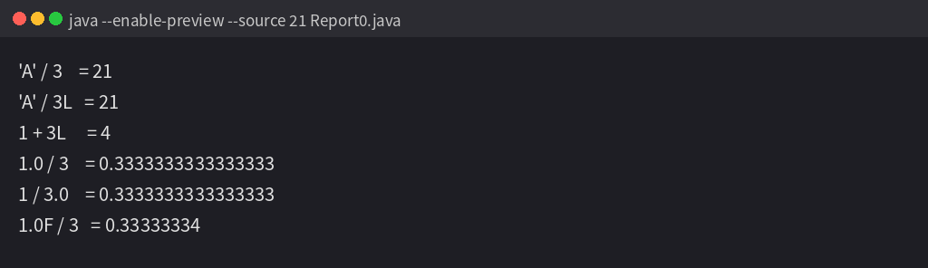
Report 0 실행 결과
프로그램 결과가 표와 같다.

Slide 7
Report 1 문제
아래 프로그램의 실행 결과를 쓰시오. (a = 3, b = 4 에서 시작)
(1) c = --a + b--;
(2) c = a-- + ++b;

Slide 8
Report 1 이론
++a, --a (앞에) : 먼저 바꾸고, 그 값을 쓴다.
a++, a-- (뒤에) : 지금 값을 먼저 쓰고, 나중에 바꾼다.
(1) --a → a = 2 를 사용. b-- → 4 를 사용, 그 다음 b = 3
c = 2 + 4 = 6 → a = 2, b = 3, c = 6
(2) a-- → 3 을 사용, 그 다음 a = 2. ++b → b = 5 를 사용
c = 3 + 5 = 8 → a = 2, b = 5, c = 8

Slide 9
Report 1 소스 (Report1.java)
void main() {
int a, b, c;
a = 3;
b = 4;
c = --a + b--;
System.out.printf("a = %d, b = %d, c = %d\n", a, b, c);
a = 3;
b = 4;
c = a-- + ++b;
System.out.printf("a = %d, b = %d, c = %d\n", a, b, c);
}

Slide 10
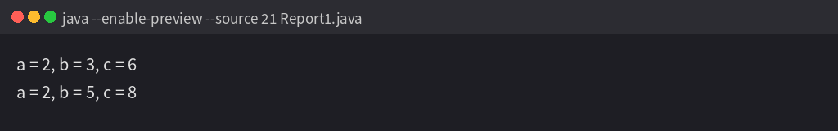
Report 1 실행 결과
내가 계산한 것과 같다.

Slide 11
Report 2 문제
직육면체의 가로, 세로, 높이를 int로 입력 받아서 부피를 출력하는 Program을 작성하시오.
실행 예
직육면체 가로 세로 높이 입력 : 3 5 5
직육면체 부피 : 75㎤

Slide 12
Report 2 이론
부피 = 가로 × 세로 × 높이
입력 세 개의 정수 — int, Scanner.nextInt() 세 번
연산 width * length * height
출력 printf("%4d") 로 숫자 자리를 맞췄다.
한 줄에 3 5 5 처럼 띄어 쓰면 nextInt()가 하나씩 읽는다.

Slide 13
Report 2 소스 (Report2.java)
import java.util.Scanner;
void main() {
Scanner keyboard = new Scanner(System.in);
int width;
int length;
int height;
int vol;
System.out.print("직육면체 가로 세로 높이 입력 : ");
width = keyboard.nextInt();
length = keyboard.nextInt();
height = keyboard.nextInt();
vol = width * length * height;
System.out.printf("직육면체 가로 : %4d㎝\n", width);
System.out.printf("직육면체 세로 : %4d㎝\n", length);
System.out.printf("직육면체 높이 : %4d㎝\n", height);
System.out.printf("직육면체 부피 : %4d㎤\n", vol);
keyboard.close();
}

Slide 14
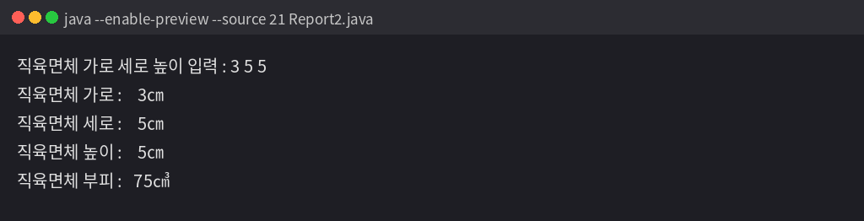
Report 2 실행 결과

Slide 15
Report 3 문제
몸무게를 입력 받아서 달에서의 몸무게를 출력하는 Program을 작성하시오.
달에서의 몸무게는 지구 몸무게의 약 16.5% 이다.

Slide 16
Report 3 이론
달 몸무게 = 지구 몸무게 × 0.165
입력 몸무게 — double, Scanner.nextDouble()
연산 weight * 0.165
출력 printf("%.1f") 로 소수점 한 자리만
0.165 는 실수라서 int 대신 double을 썼다.
검산: 70 × 0.165 = 11.55 → 11.6

Slide 17
Report 3 소스 (Report3.java)
import java.util.Scanner;
void main() {
Scanner keyboard = new Scanner(System.in);
double weight;
double moon;
System.out.print("몸무게(kg)를 입력하세요 : ");
weight = keyboard.nextDouble();
moon = weight * 0.165;
System.out.printf("지구 몸무게 = %.1fkg, 달에서의 몸무게 = %.1fkg\n", weight, moon);
keyboard.close();
}

Slide 18
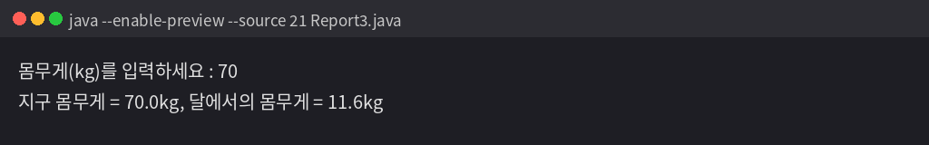
Report 3 실행 결과

Slide 19
Report 4 문제
부가세 10% 가 포함된 판매금액을 입력 받아서,
금액과 세금으로 나누어 출력하는 Program을 작성하시오.
실행 예
판매금액 : 37000
금액 : 33,636원
세금 : 3,364원

Slide 20
Report 4 이론
판매금액 = 금액 + 세금, 세금 = 금액 × 0.1
그래서 판매금액 = 금액 × 1.1 → 금액 = 판매금액 / 1.1
37000 / 1.1 = 33636.36... → 반올림 → 33,636
세금 = 37000 - 33636 = 3,364
Math.round() 로 반올림하고 (int) 로 바꿨다.
세금은 빼기로 구해서 합이 꼭 판매금액과 같다.
printf("%,d") 는 1000 단위에 쉼표를 넣는다.

Slide 21
Report 4 소스 (Report4.java)
import java.util.Scanner;
void main() {
Scanner keyboard = new Scanner(System.in);
int total;
int amount;
int tax;
System.out.print("판매금액 : ");
total = keyboard.nextInt();
amount = (int) Math.round(total / 1.1);
tax = total - amount;
System.out.printf("금액 : %,d원\n", amount);
System.out.printf("세금 : %,d원\n", tax);
keyboard.close();
}

Slide 22
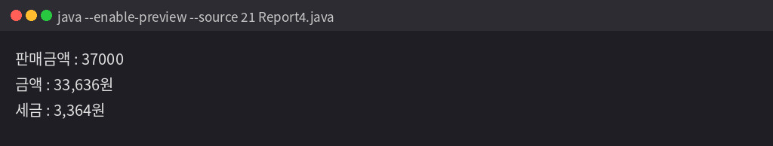
Report 4 실행 결과
과제 예시와 같다. 33,636 + 3,364 = 37,000

